Slide 2


Notes:
Hương Thảo – Zalo 0972115126

Slide 3


Slide 4





Slide 5


1/ ĐÁNH GIÁ HOẠT ĐỘNG TUẦN 10
2/ PHƯƠNG HƯỚNG TUẦN 11
3/ SHTCĐ: GIẢI QUYẾT VẤN ĐỀ NẢY SINH TRONG MỐI
QUAN HỆ THẦY TRÒ

Slide 6

PHƯƠNG HƯỚNG HOẠT ĐỘNG TUẦN 11
-Thực hiện đôi bạn cùng tiến,giúp nhau trong học tập
Mặc đúng đồng phục theo quy định.
Hăng hái học tập phát biểu thảo luận chia sẻ bài,nói to.
Vệ sinh lớp học sạch sẽ, không nói chuyện làm việc riêng trong giờ học.
Thực hiện tốt: tiếng trống sạch trường đảm bảo vệ sinh trường học
An toàn giao thông và an toàn trong trường học.

Slide 7


Chủ đề tuần 10:
GIẢI QUYẾT MỘT SỐ VẤN ĐỀ NẢY SINH TRONG QUAN HỆ THẦY - TRÒ

Slide 8
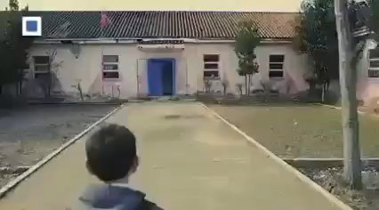

Slide 9

Hoạt động 3: Thực hành giải quyết tình huống nảy sinh trong mối quan hệ thầy trò

Slide 10
Thực hành giải quyết tình huống nảy sinh trong mối quan hệ thầy trò.

Slide 12
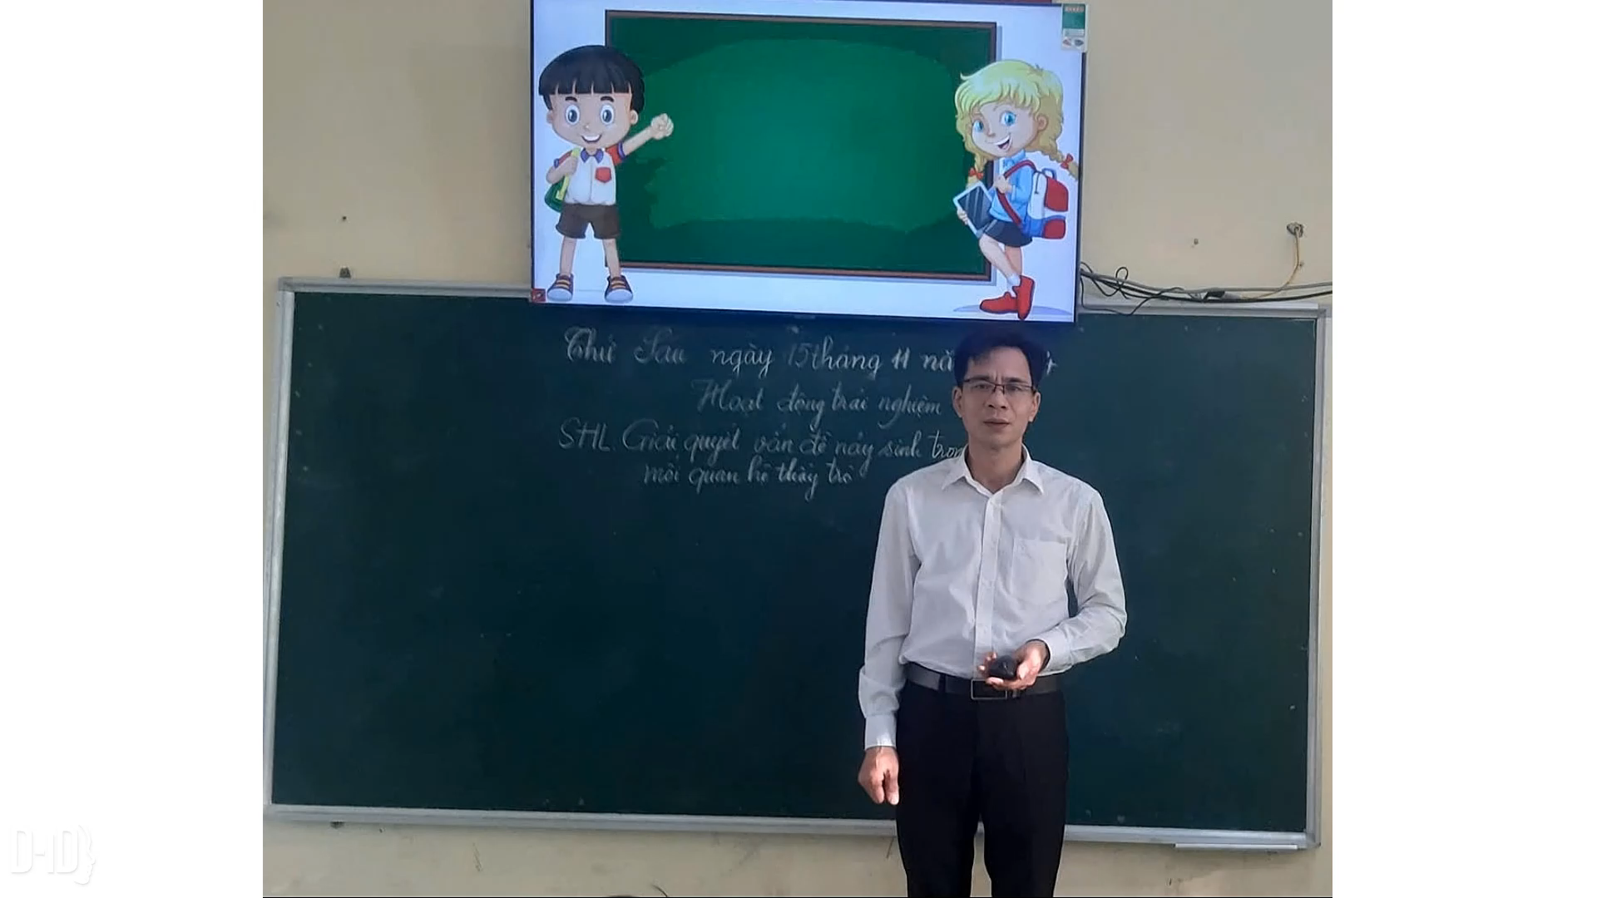

Slide 14
XÁC ĐỊNH NGUYÊN TẮC GIẢI QUYẾT VẤN ĐỀ NẢY SINH
+ Lắng nghe thầy cô phân tích,giải quyết
+ Đặt mình vào vị trí thầy cô để hiểu.
+ Trình bày ,chia sẻ suy nghĩ của mình với thầy cô.
+ Viết thư cho thầy cô.

Slide 15

Khi đã xác định nguyên tắc và biết áp dụng nguyên tắc giải quyết các mâu thuẫn nảy sinh trong mối quan hệ thầy trò, việc đối mặt với những vấn đề đó trở nên dễ dàng hơn, với tâm thế tích cực hơn.Thầy và trò không hiểu lầm nhau và tình cảm thầy trò sẽ tốt đẹp hơn

Slide 16


Slide 17
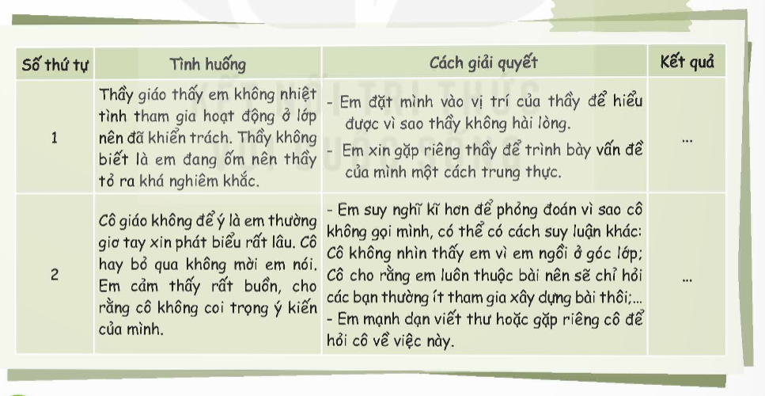
- Vận dụng các cách trên vào một tình huống cụ thể:

Slide 18


Slide 19




Dặn dò
- Suy nghĩ về những việc làm cụ thể để vun đắp tình thầy trò.
- Tiếp tục thực hiện các công việc theo kế hoạch tổ chức sự kiện của nhà trường.

